Slide 1
경쟁사 인스타그램 분석 보고서
런메이트
분석 기간 2026-08-30 ~ 2026-09-29
분석 계정 @nikerunning · @adidasrunning
작성 2026-09-29 · 데이터: Apify instagram-scraper (공개 게시물)

Slide 2
OVERVIEW
계정 비교 요약
계정 | 팔로워 | 기간 내 게시물 | 좋아요 중앙값 | 댓글 중앙값 | 형식 비중 | 한 줄 평
@nikerunning | 6,212,000 | 11 | 14,000 | 102 | Video 4 / Sidecar 6 / Image 1 | After Dark Tour(시드니 대회 현장·컬렉션) 하나의 캠페인을 일주일에 여러 번 반복. 제품·엘리트 러너·의류 룩북 위주, 커뮤니티 러너 콘텐츠는 적음.
@adidasrunning | 3,389,000 | 12 | 9,150 | 100 | Sidecar 10 / Video 2 | 베를린 마라톤 결과를 하루에 여러 건 연속 게시. 캐러셀 위주이고 신제품(Adios Pro 5) 한 건이 압도적으로 높음.
런메이트 · 2026-08-30 ~ 2026-09-29

Slide 3
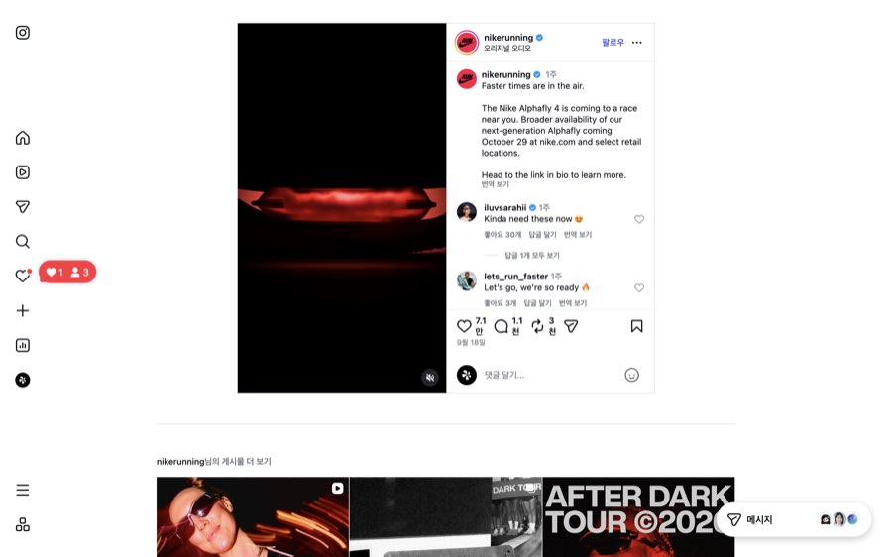
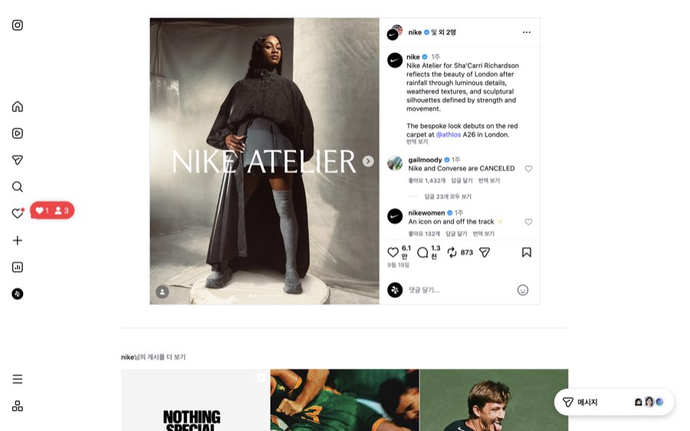
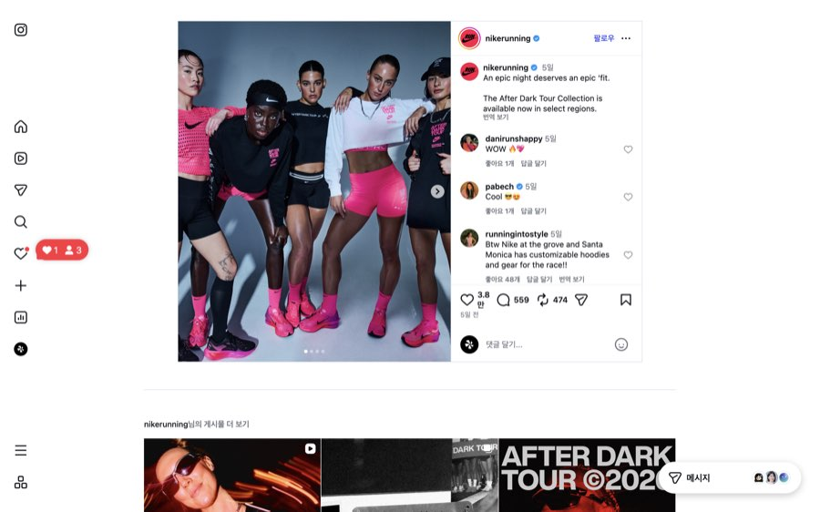
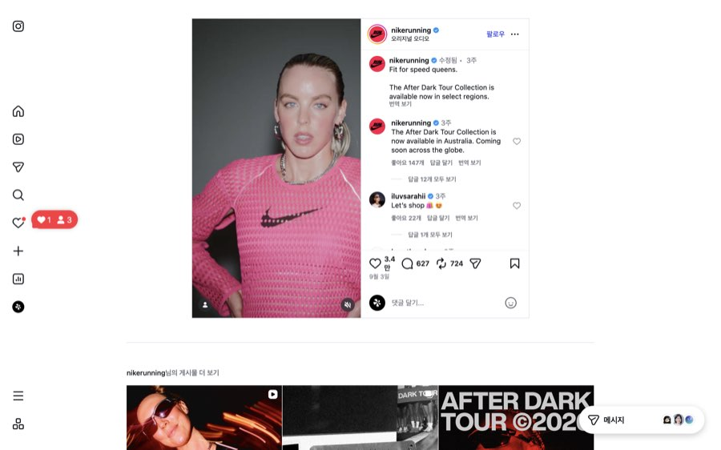
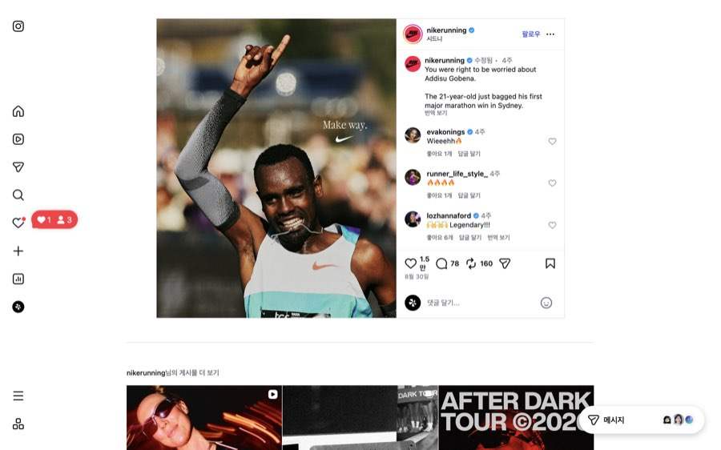
TOP POSTS
@nikerunning — 좋아요 상위 5
https://www.instagram.com/nikerunning/
♥ 71,000 💬 1,100
♥ 61,000 💬 1,300
♥ 38,000 💬 559
♥ 34,000 💬 627
♥ 15,000 💬 78
2026-09-17 · Video
2026-09-18 · Sidecar
2026-09-23 · Sidecar
2026-09-02 · Video
2026-08-29 · Image
검은 배경 위에 붉게 빛나는 신발 실루엣 클로즈업(영상 첫 화면), 텍스트 오버레이 없음
어두운 의상의 인물 전신, 회색 스튜디오 배경, 화면 중앙에 큰 흰색 'NIKE ATELIER' 텍스트 오버레이 (슬라이드)
핑크·검정 러닝웨어 5인 단체 스튜디오 컷, 텍스트 오버레이 없음 (슬라이드)
핑크 메쉬 상의 인물 얼굴 클로즈업, 회색 스튜디오 배경의 세로 영상, 오버레이 없음
결승선 근처에서 손가락을 들어 올린 마라톤 러너 클로즈업, 야외 대회 현장, 작은 'Make way.' 텍스트
게시물 열기 ↗
게시물 열기 ↗
게시물 열기 ↗
게시물 열기 ↗
게시물 열기 ↗
런메이트 · 2026-08-30 ~ 2026-09-29

Slide 4
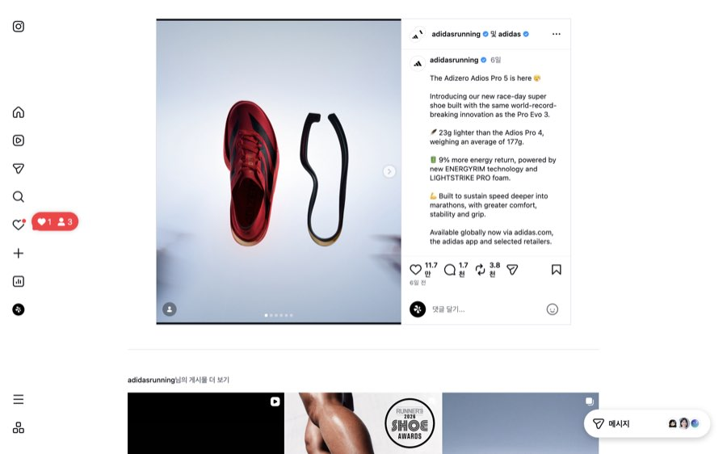
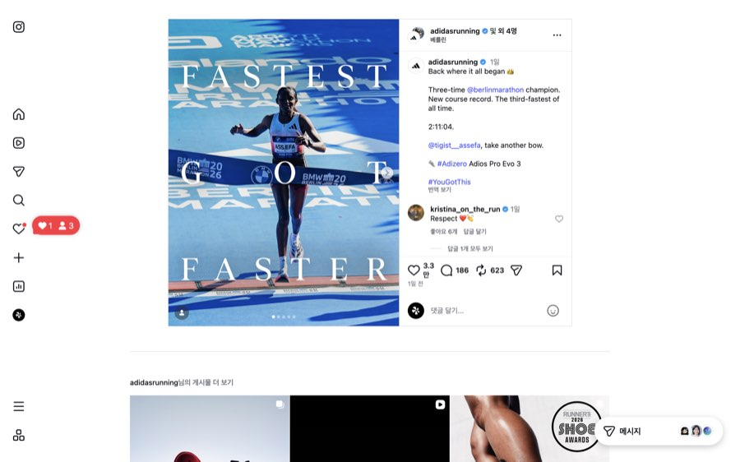
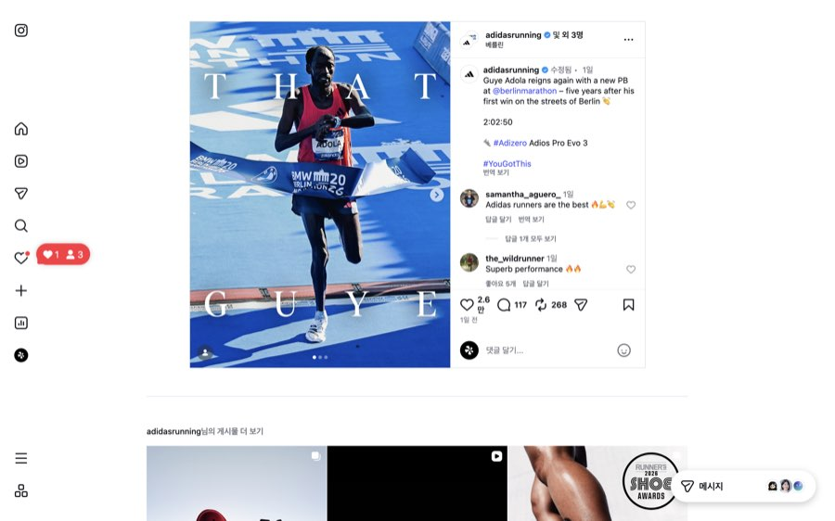
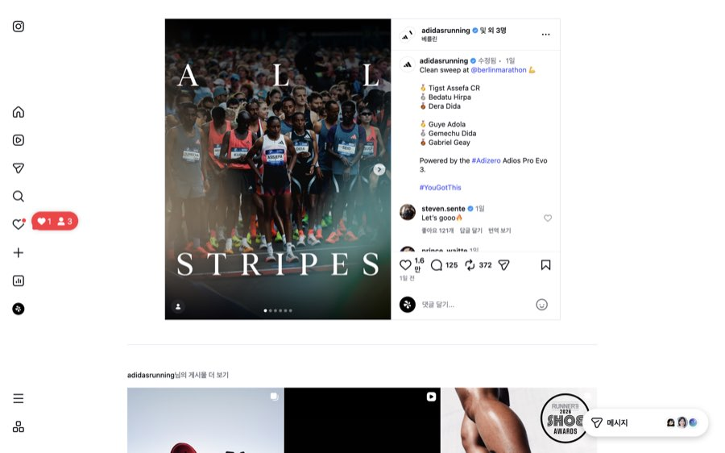
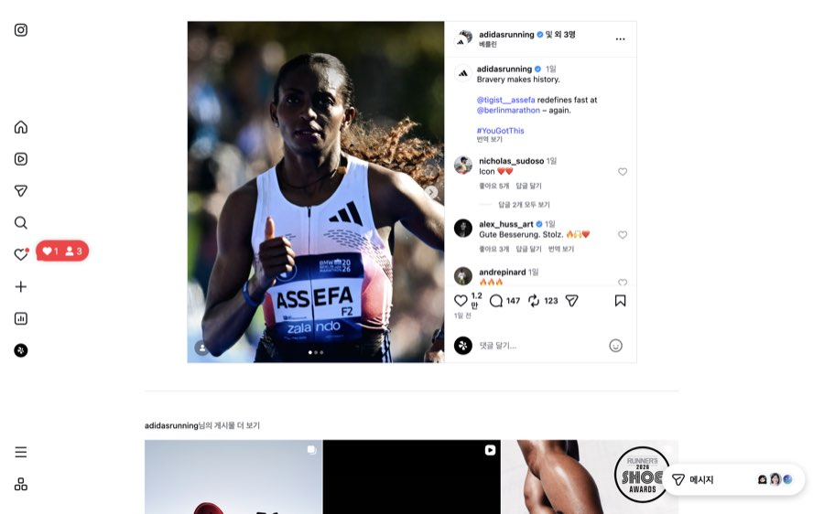
TOP POSTS
@adidasrunning — 좋아요 상위 5
https://www.instagram.com/adidasrunning/
♥ 117,000 💬 1,700
♥ 33,000 💬 186
♥ 26,000 💬 117
♥ 16,000 💬 125
♥ 12,000 💬 147
2026-09-22 · Sidecar
2026-09-27 · Sidecar
2026-09-27 · Sidecar
2026-09-27 · Sidecar
2026-09-27 · Sidecar
밝은 회청색 배경에 붉은 신발과 분리된 미드솔 라인 정물 컷, 오버레이 없음, 6장 슬라이드, 캡션에 무게·에너지 리턴 수치
결승 테이프를 통과하는 여성 선수, 파란 코스, 세리프체 흰 대문자가 자간을 넓혀 상·중·하단에 걸침 (슬라이드)
결승 테이프를 통과하는 남성 선수, 같은 파란 코스와 세리프 대문자 오버레이 (슬라이드)
출발선에 선 러너 군집, 어두운 톤, 세리프 대문자 오버레이가 상단과 하단에 배치 (슬라이드)
야외 햇빛 아래 선수 상반신 클로즈업, 텍스트 오버레이 없음 (3장 슬라이드)
게시물 열기 ↗
게시물 열기 ↗
게시물 열기 ↗
게시물 열기 ↗
게시물 열기 ↗
런메이트 · 2026-08-30 ~ 2026-09-29

Slide 5
PATTERNS
반복 패턴
1. 하나의 이벤트를 짧은 간격으로 여러 번 게시
대회·투어가 열리는 며칠 동안 예고, 현장, 결과를 나눠 올려 피드가 그 이벤트로 채워지고 흐름이 이어짐
근거: https://www.instagram.com/nikerunning/p/DdxK0LZEgIz/ https://www.instagram.com/nikerunning/reel/Dd0HgpXRu3f/ https://www.instagram.com/adidasrunning/p/Ddyuj-rDBqP/ https://www.instagram.com/adidasrunning/p/DdyRtJ8DKGQ/
2. 여러 장에 걸쳐 이어 읽히는 큰 세리프 글자 오버레이 캐러셀
첫 장에서 글자가 사진 위에 크게 걸려 시선을 멈추고, 넘기면 문장이 완성되는 구성으로 슬라이드를 넘기게 함
근거: https://www.instagram.com/adidasrunning/p/DdyRtJ8DKGQ/ https://www.instagram.com/adidasrunning/p/DdyQIB8jJEU/ https://www.instagram.com/adidasrunning/p/Ddya9_UDOsZ/
3. 캡션은 한 줄 헤드라인 + 사실 한두 줄
짧은 한 문장 뒤에 기록·제품 정보를 바로 붙여 읽는 시간이 짧음
근거: https://www.instagram.com/nikerunning/reel/DdZJyeDiIrb/ https://www.instagram.com/adidasrunning/p/DdyRtJ8DKGQ/ https://www.instagram.com/nikerunning/p/DdpNJrKkghz/
4. 같은 컬렉션을 다른 사람·다른 포맷으로 반복 노출
단체컷, 개인 인터뷰 인용, 영상 클로즈업 등 형식을 바꿔 한 주제를 계속 보여줌. 그중 단체컷 캐러셀이 가장 높음
근거: https://www.instagram.com/nikerunning/p/DdpNJrKkghz/ https://www.instagram.com/nikerunning/p/DdrRHFam4fd/ https://www.instagram.com/nikerunning/p/Ddt1yOum75_/ https://www.instagram.com/nikerunning/reel/DcynFYfC4jo/
5. 신제품 공개는 배경을 비운 정물 컷 또는 어두운 실루엣
제품 하나만 크게 보여 주는 단순한 구성이 두 계정 모두에서 각 계정 최상위 좋아요를 기록
근거: https://www.instagram.com/adidasrunning/p/DdlQYW8DK7f/ https://www.instagram.com/nikerunning/reel/DdZJyeDiIrb/
런메이트 · 2026-08-30 ~ 2026-09-29

Slide 6
TAKEAWAYS
우리가 가져올 것
1. 한 달에 하나의 주제(예: 첫 러닝 모임 이야기)를 잡고 예고, 현장, 후기로 나눠 이어 올리는 구조
2. 캐러셀 첫 장에 큰 문장을 걸고 넘기며 문장이 완성되는 포맷 (사실 나열 대신 브랜드 톤의 짧은 문장)
3. 캡션은 한 줄 헤드라인 + 정보 한두 줄, 여러 사람이 함께 등장하는 단체컷을 대표 이미지로
미확보 데이터
· 좋아요·댓글 수는 인스타그램이 '5.6천', '8.5만'처럼 줄여 보여줘 대략값(천=1,000, 만=10,000 단위 반올림)으로 기록함. 중앙값도 대략값 기준
· 좋아요 숨김(-1): 0건 (두 계정 모두 공개)
· nikerunning은 최근 30일 내 게시물이 11건뿐이라 12건을 채우지 못함 (고정 게시물 1건은 3월이라 제외)
· adidasrunning은 12건 수집 완료, 고정 게시물 중 2건(8월 8일·8월 20일)은 기간 밖이라 제외
· 스크린샷은 게시물 화면 전체(캡션·댓글 포함) 캡처. 릴스는 첫 프레임 기준으로만 서술함
· 이미지 만료·차단·로그인 문제 없음
런메이트 · 2026-08-30 ~ 2026-09-29

